Slide 1
PYTHON PROGRAMMING (HAEA9225) (6주차) 함수(2)
정대식 교수

Slide 2
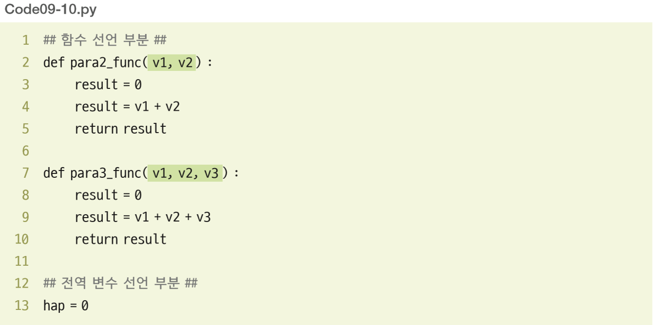
Section04 함수의 반환값과 매개변수
함수의 매개변수 전달
매개변수의 개수를 지정해 전달하는 방법
숫자 2개의 합과 숫자 3개의 합을 구 하는 코드
2~5행은매개변수를 2개, 7~10행은 매개변수를 3개 받아 합계를 반환하는 함수 정의

Slide 3
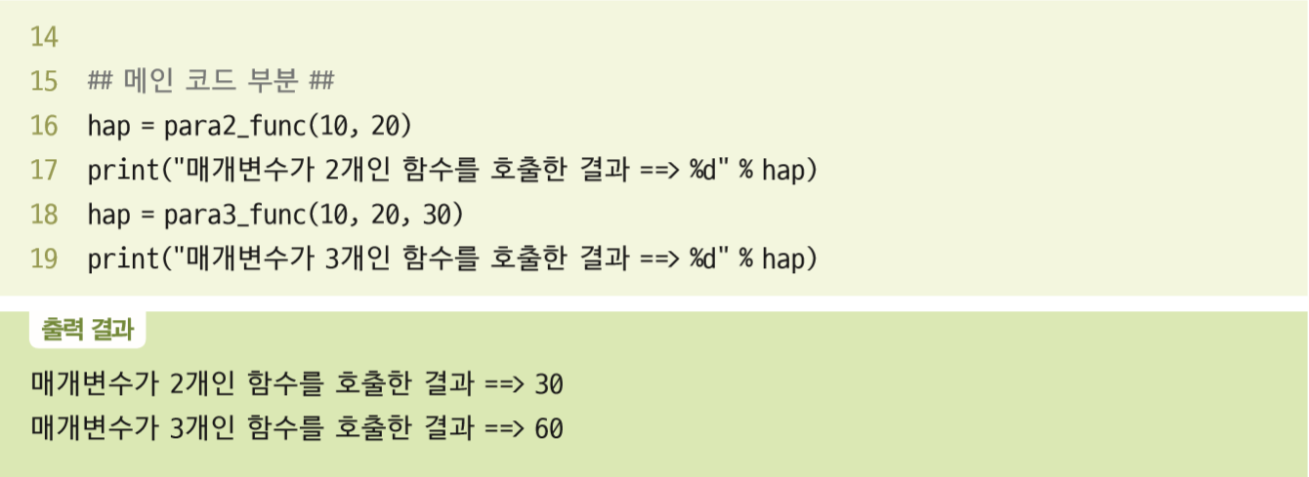
Section04 함수의 반환값과 매개변수
16~19행 : 각 함수를 호출하고 결과 출력

Slide 4
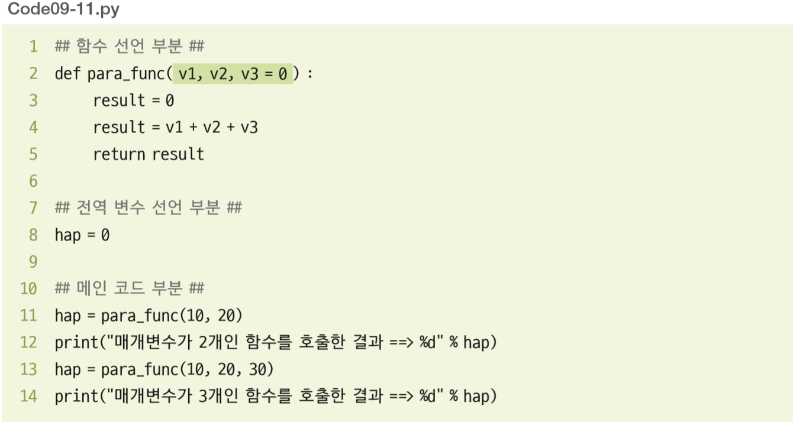
Section04 함수의 반환값과 매개변수
매개변수에 기본값을 설정해 놓고 전달하는 방법

Slide 5
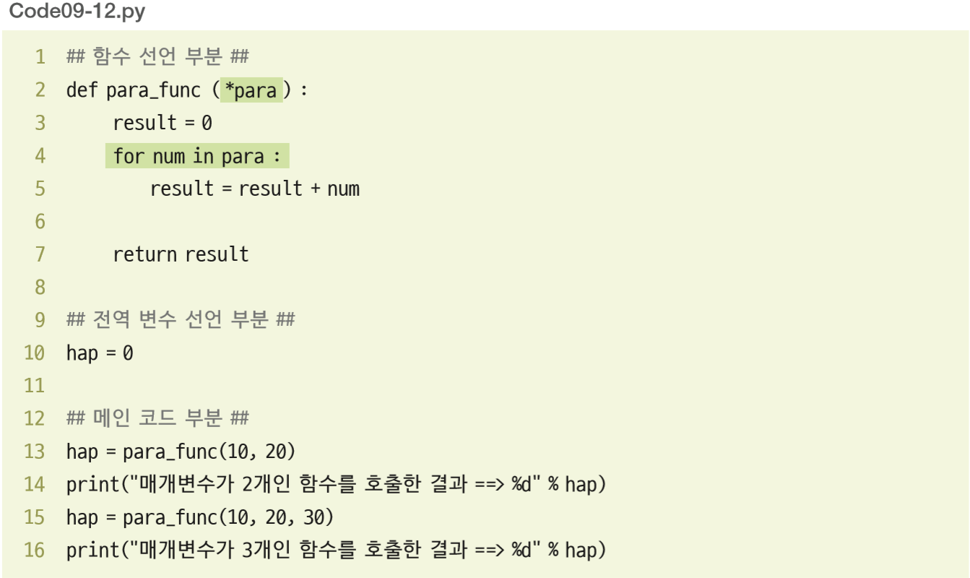
Section04 함수의 반환값과 매개변수
매개변수의 개수를 지정하지 않고 전달하는 방법
2행 : *para로 매개변수 설정
13행 : 호출한 매개변수는 (10, 20) 형식의 튜플로 전달
15행 : 호출한 매개변수는 (10, 20, 30) 형식의 튜플로 전달

Slide 6
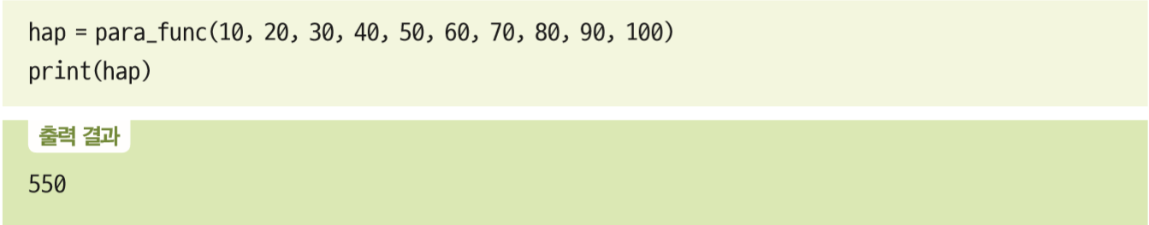
Section04 함수의 반환값과 매개변수
(10, 20, 30)을 매개 변수로 받았을 때 4~5행의 반복
1회 : num에 10을 저장한 후 result = result + 10 result에 10 저장됨
2회 : num에 20을 저장한 후 result = result + 20 result에 30 저장됨
3회 : num에 30을 저장한 후 result = result + 30 result에 60 저장됨
매개변수 10개 이상일 때

Slide 7
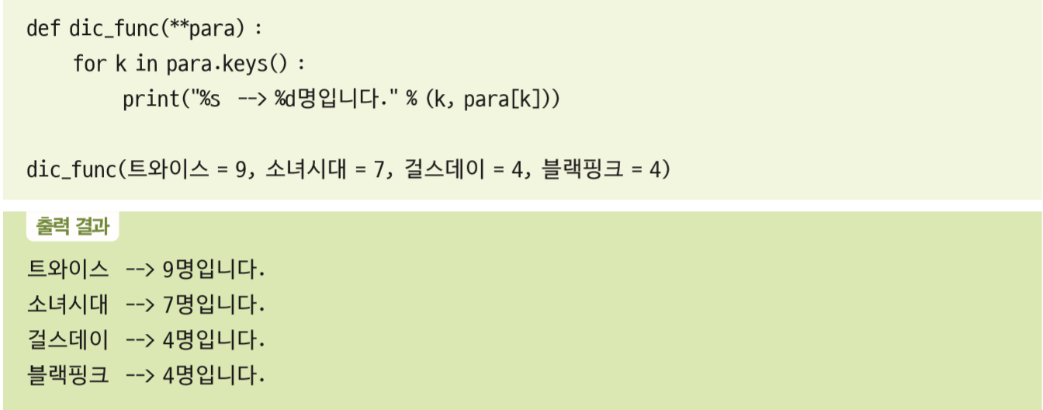
Section04 함수의 반환값과 매개변수
함수 호출할 때 딕셔너리 형식의 매개변수를 키=값 형식으로 사용

Slide 8
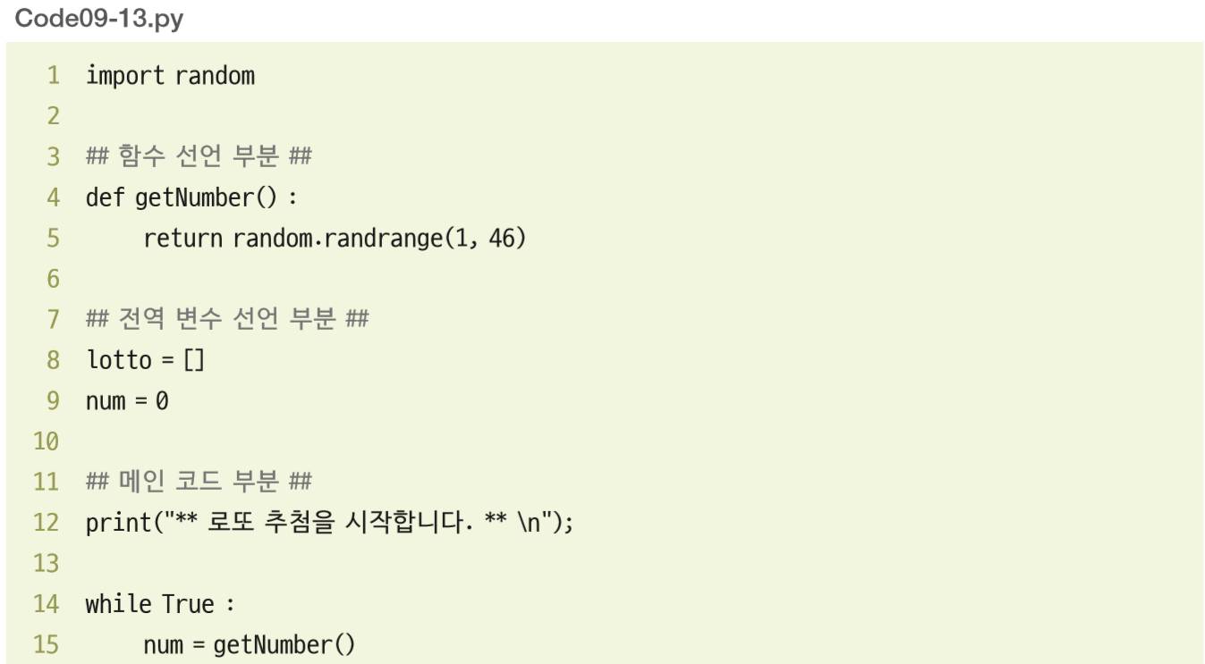
Section04 함수의 반환값과 매개변수
[프로그램 1]의 완성
4~5행 : getNumber() 함수 정의
5행 : random.randrange(시작값, 끝값) 함수는 시작값~끝값-1 중에
임의의 숫자 하나를 추출. 이 함수를 사용하려고 1행에 import
random을 입력
8~9행 : 추첨된 로또 숫자를 저장할 lotto 리스트와 추첨된 숫자를
임시로 저장할 num 변수 준비

Slide 9
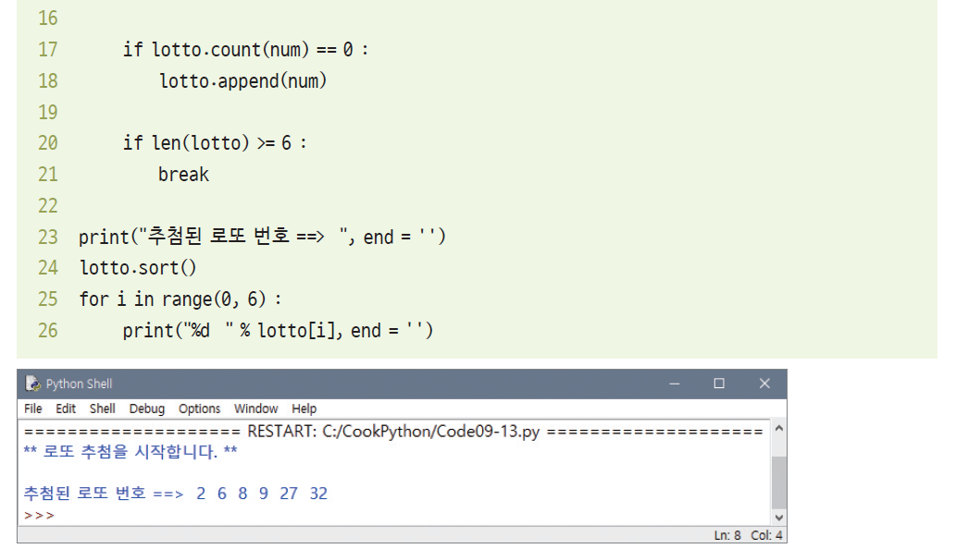
Section04 함수의 반환값과 매개변수
14~21행 : 무한 반복
17~18행 : 이미 뽑힌 숫자가 lotto[] 리스트에 들어 있지 않아야 lotto.append(num) 함수로 추가
24행 : 뽑힌 숫자 6개를 lotto.sort()로 정렬
25~26행 : 출력

Slide 10
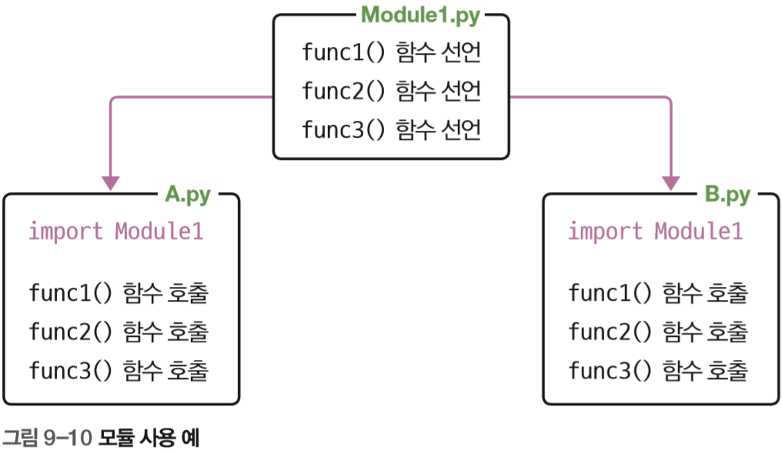
Section05 모듈
모듈 : 함수의 집합

Slide 11
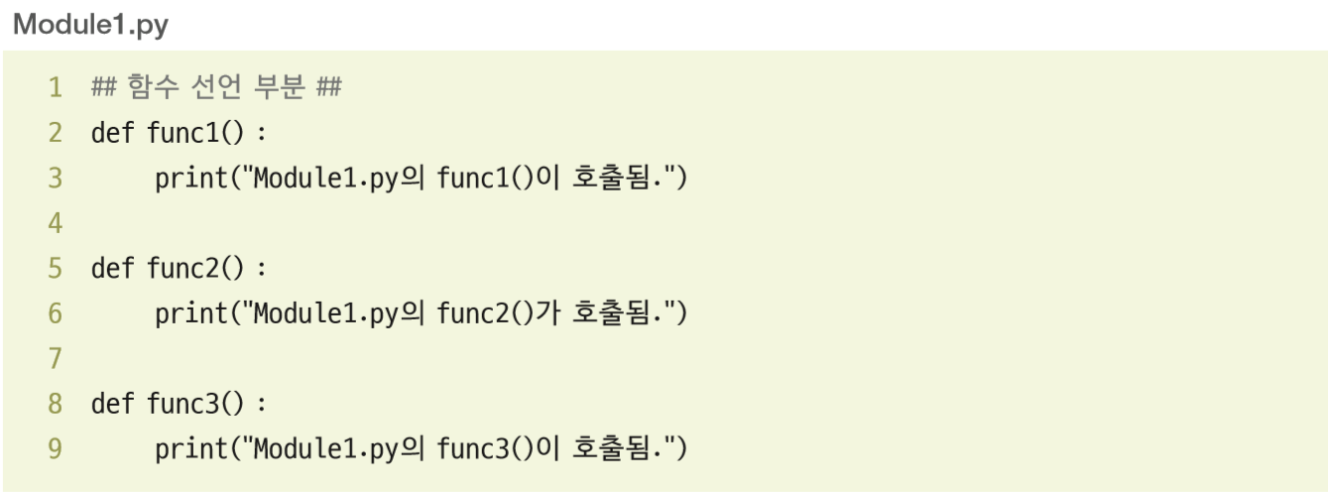
Section05 모듈
모듈의 생성과 사용

Slide 12
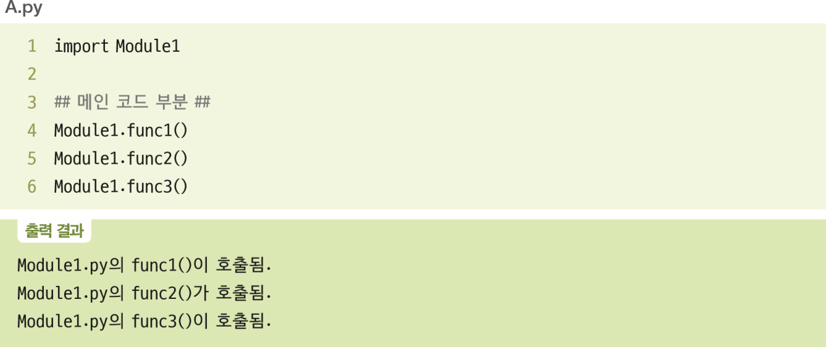
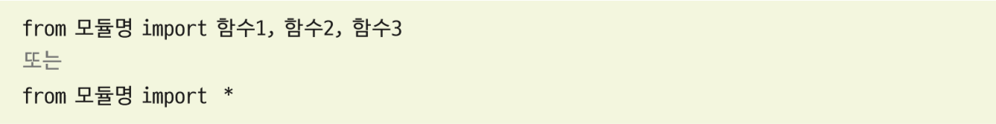
Section05 모듈
모듈명을 생략하고 함수명만 쓸 때 1행 형식

Slide 13
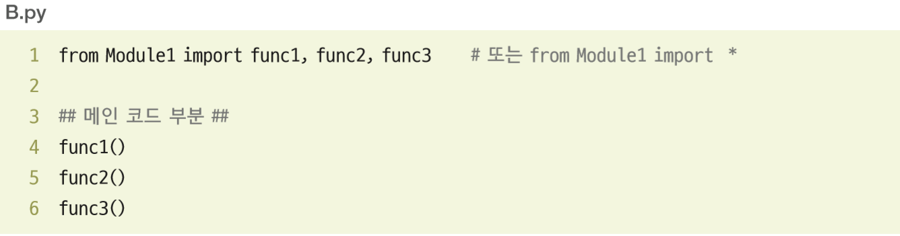
Section05 모듈
4~6행 함수명으로만 호출

Slide 14
Section05 모듈
모듈의 종류
표준 모듈, 사용자 정의 모듈, 서드 파티 모듈로 구분
표준 모듈 : 파이썬에서 제공하는 모듈
사용자 정의 모듈 : 직접 만들어서 사용하는 모듈
서드 파티(3rd Party) 모듈 : 파이썬이 아닌 외부 회사나 단체에서 제공하는 모듈
파이썬 표준 모듈이 모든 기능을 제공 않음
서드 파티 모듈 덕분에 파이썬에서도 고급 프로그래밍 가능
게임 개발 기능이 있는 pyGame, 윈도창을 제공 하는 PyGTK, 데이터베이스 기능의 SQLAlchemy 등

Slide 15
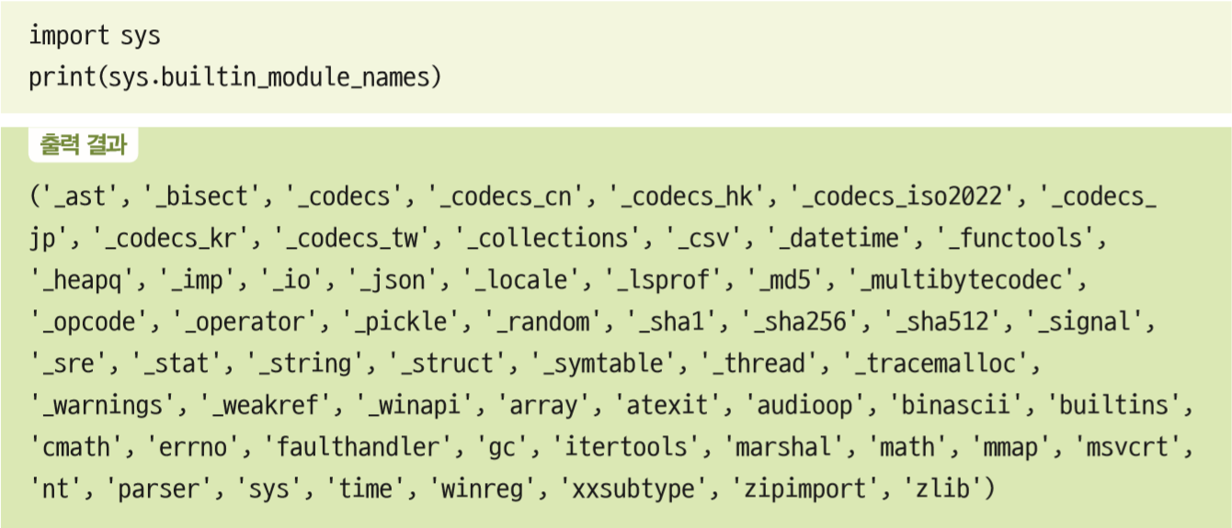
Section05 모듈
파이썬에서 제공하는 표준 모듈의 목록을 일부 확인

Slide 16
Section05 모듈
파이썬에서 제공하는 표준 모듈의 목록을 일부 확인
Tip • dir(__builtins__) 명령어로도 제공하는 모듈과 예약어 확인

Slide 17
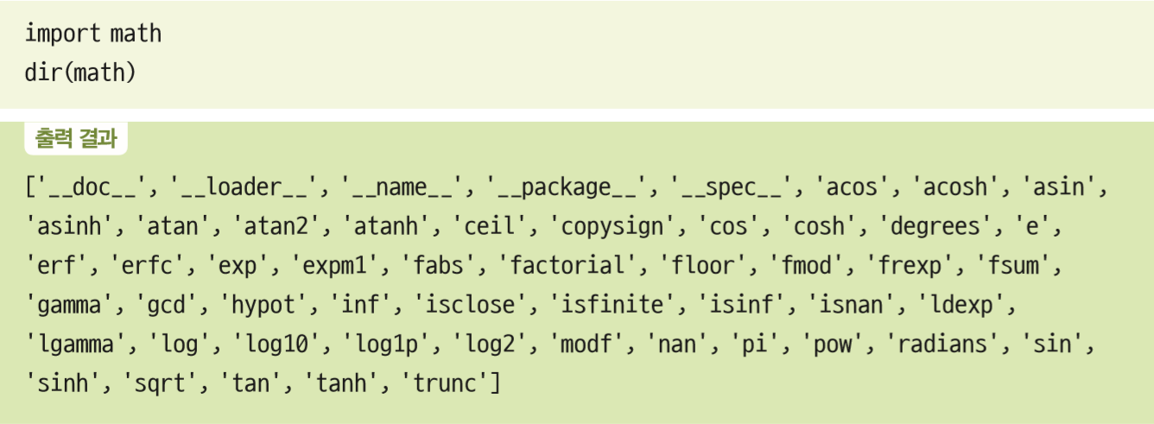
Section05 모듈
수학 계산 모듈인 math 모듈이 제공하는 함수의 목록 보기

Slide 18
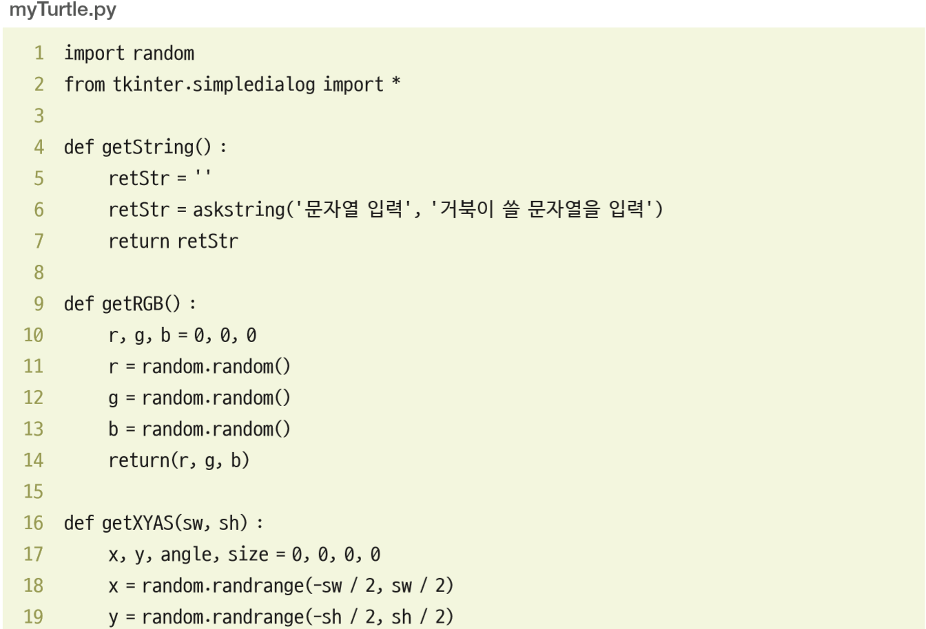
Section05 모듈
[프로그램 2]의 완성
4~7행 : 문자열을 입력받아 반환하는 함수 생성
9~14행 : 무작위로 RGB 색상 추출해서 튜플 반환하는
함수 생성
16~22행 : x, y, 각도, 크기를 무작위로 추출해서 리스트로
묶어 반환하는 함수 생성

Slide 19
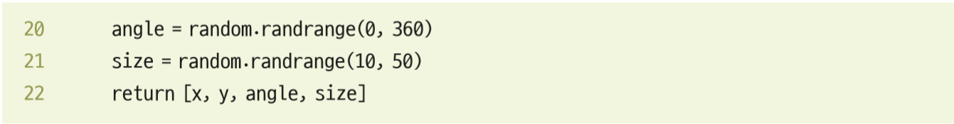
Section05 모듈

Slide 20
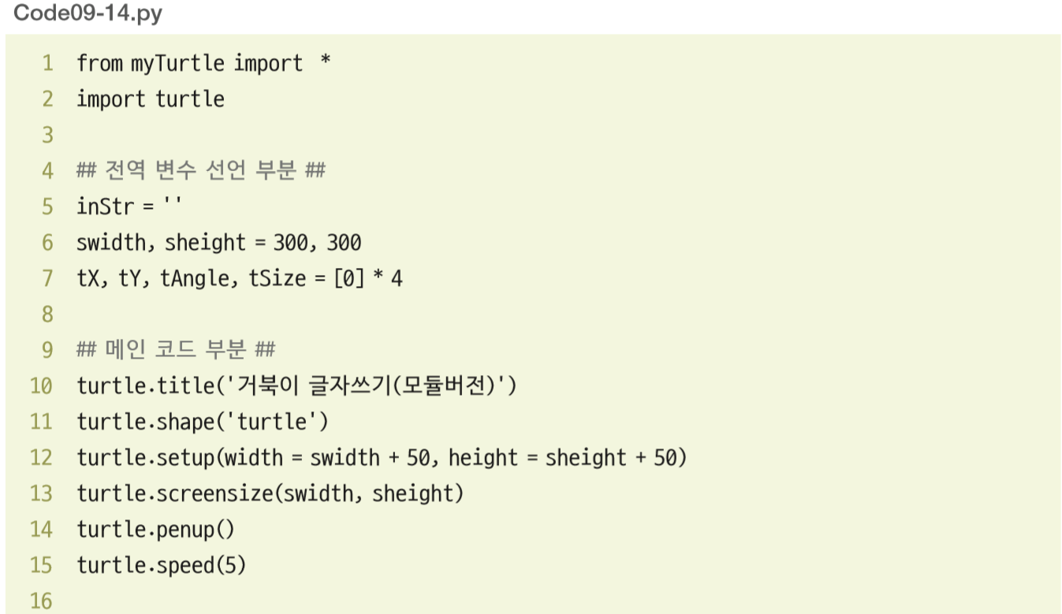
Section05 모듈
1행 : myTurtle 모듈 임포트

Slide 21
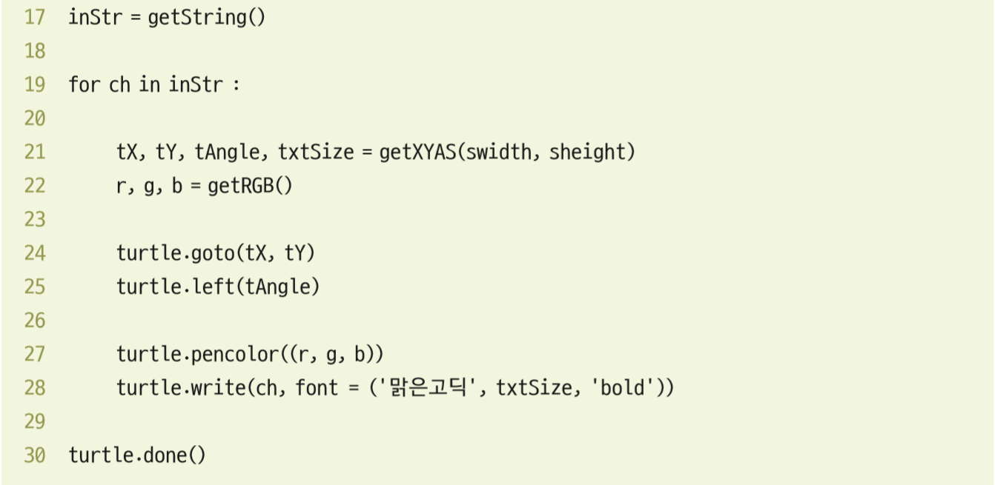
Section05 모듈
17행과 21~22행 : 모듈의 함수를 사용

Slide 22
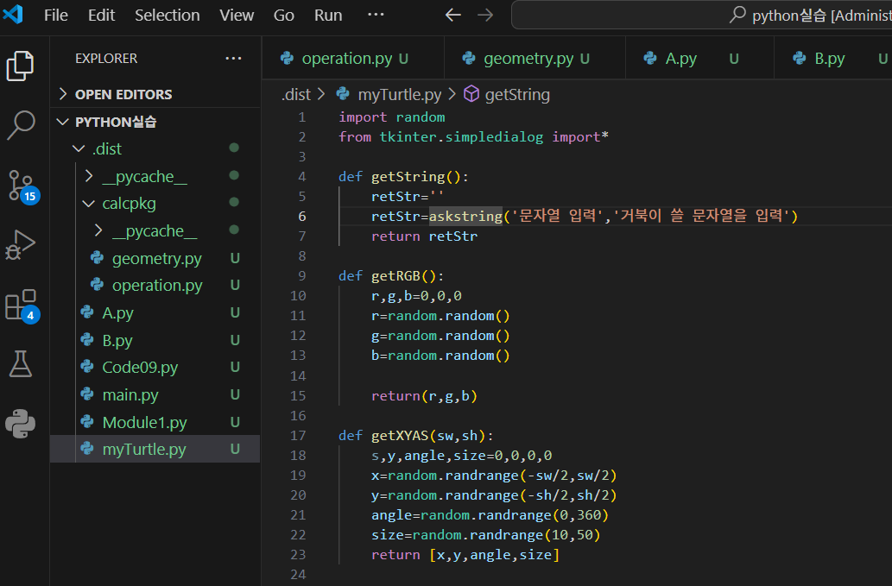
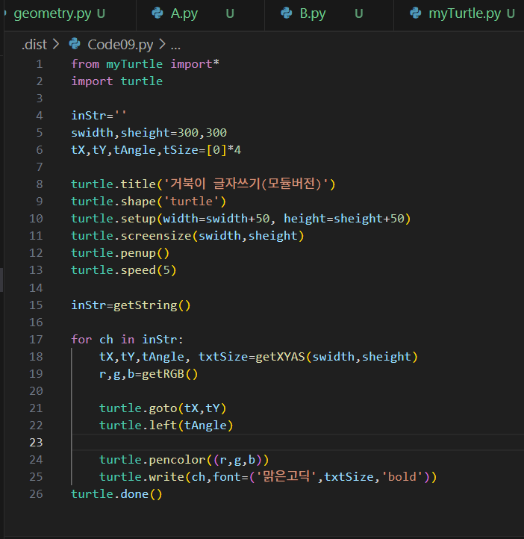

Slide 23
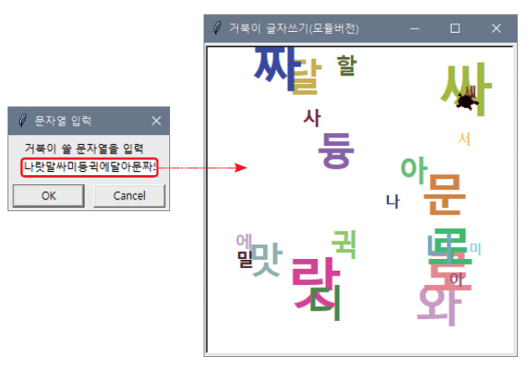
Section05 모듈

Slide 24
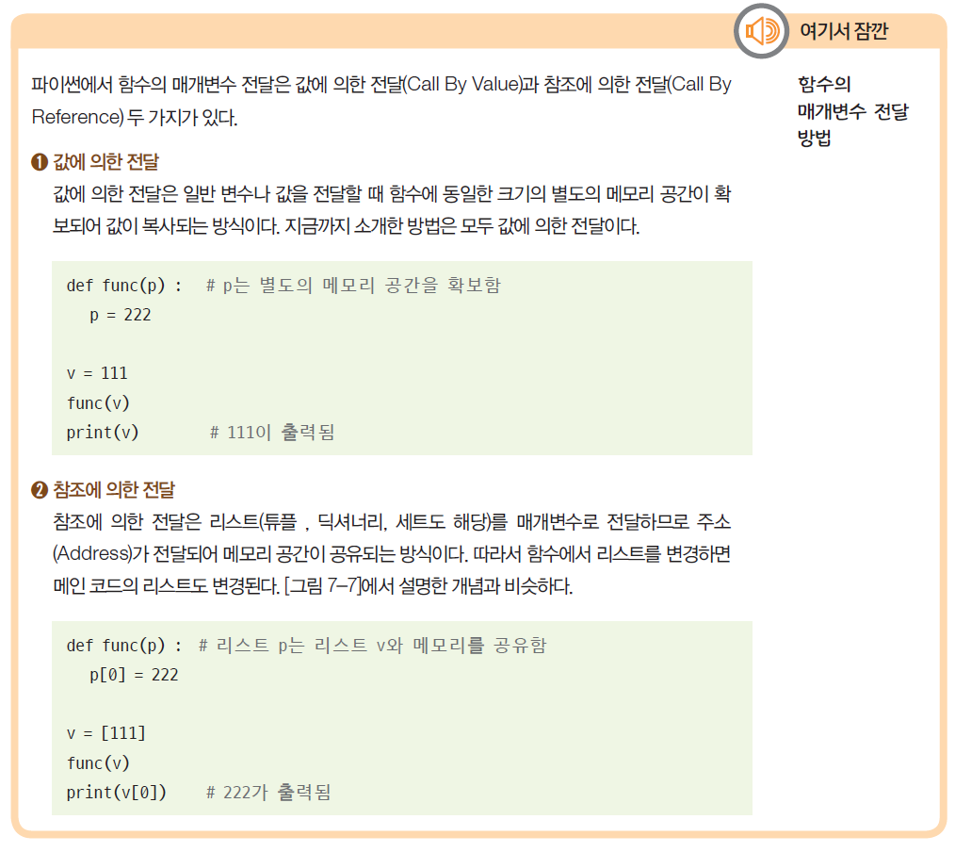
Section05 모듈

Slide 25
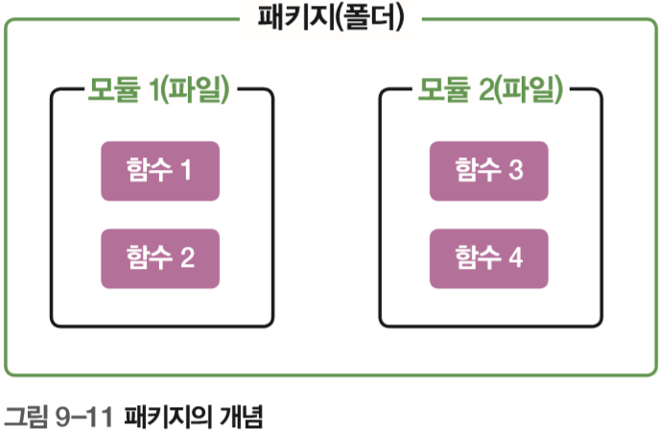
Section06 함수의 심화 내용
패키지
모듈이 하나의 *.py 파일 안에 함수가 여러 개 들어 있는 것이라면, 패키지(Package)는 여러 모듈을 모아 놓은 것으로 폴더의 형태로 나타냄
모듈을 주제별로 분리할 때 주로 사용

Slide 26
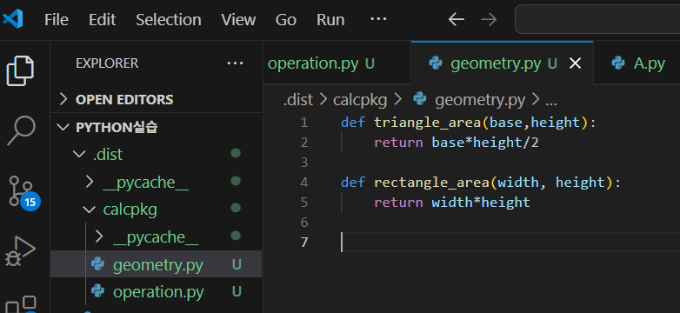
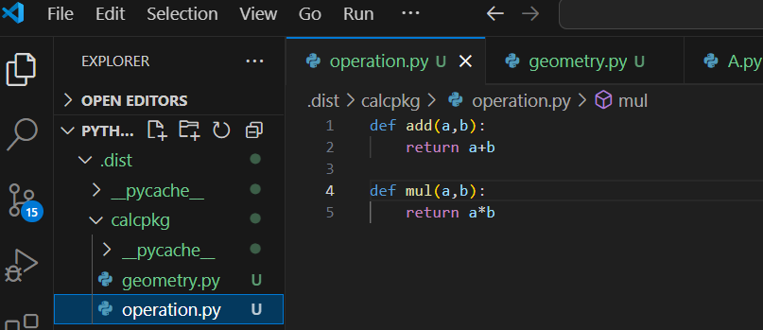

Slide 27
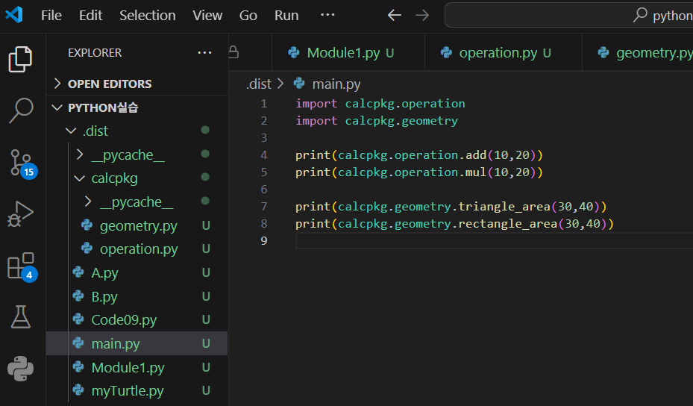
https://dojang.io/mod/page/view.php?id=2449

Slide 28
Section06 함수의 심화 내용
임포트 형식
[그림 9-11]과 같은 형태로 구현 임포트

Slide 29
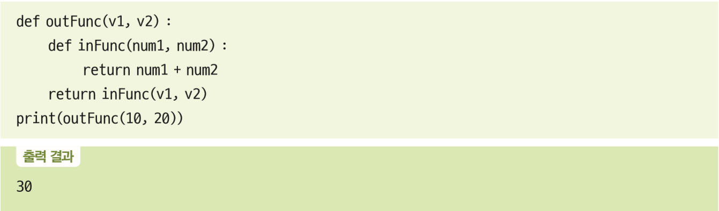
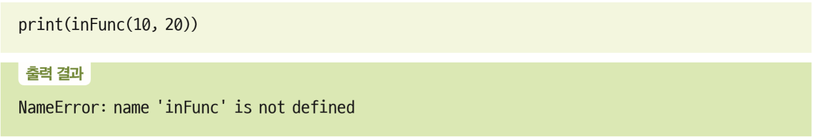
Section06 함수의 심화 내용
내부 함수, lambda, map()
내부 함수 : 함수 안에 함수가 있는 형태
outFunc() 함수 밖에서 호출하면 오류 발생

Slide 30
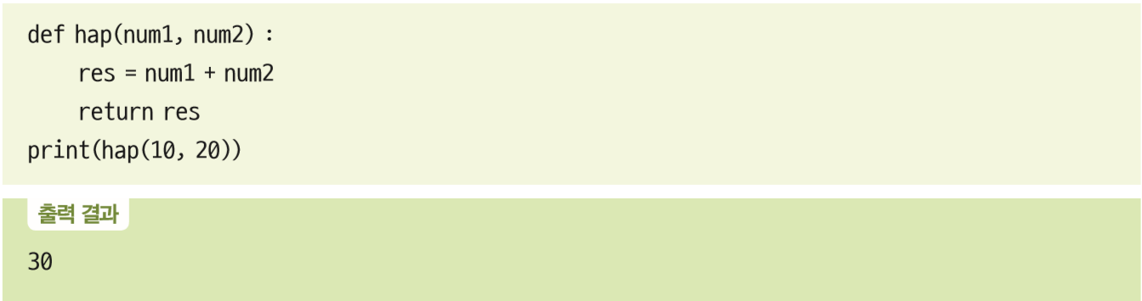
Section06 함수의 심화 내용
람다 함수 : 함수를 한 줄로 간단하게 만들어 줌

Slide 31
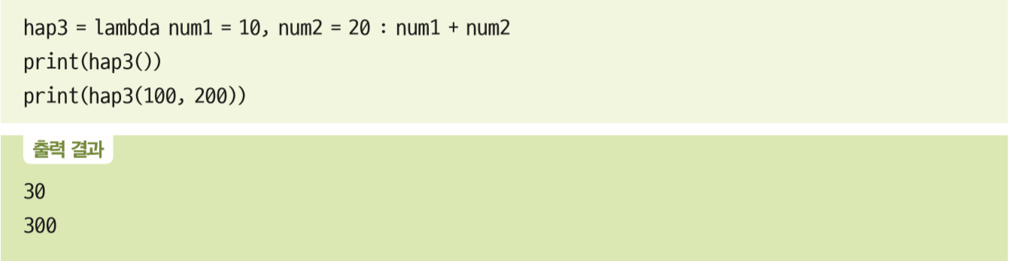
Section06 함수의 심화 내용
매개변수에 기본값을 설정
매개변수를 지정하지 않으면 기본값으로 설정, 매개변수를 넘겨주면 기본값 무시

Slide 32
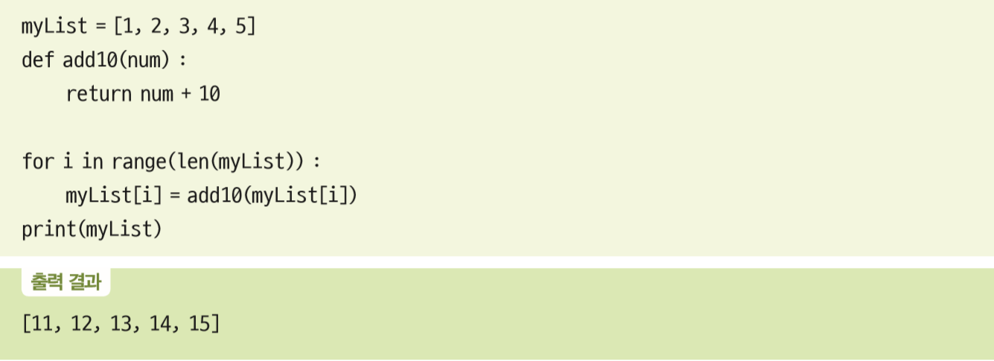
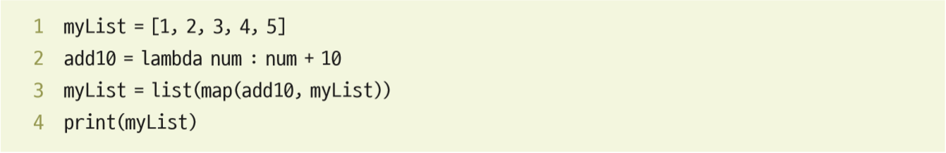
Section06 함수의 심화 내용
리스트에 모두 10을 더하는 코드
람다 함수와 map() 함수로 간단히

Slide 33
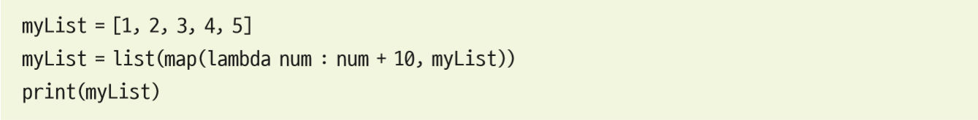
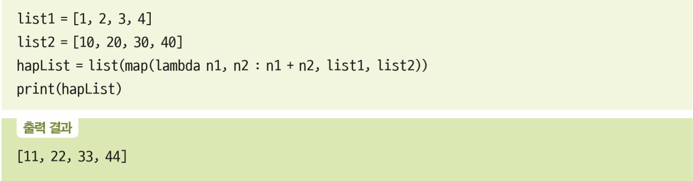
Section06 함수의 심화 내용
2행과 3행을 합친 코드
두 리스트 의 각 자릿수를 합쳐서 새로운 리스트로 만들기

Slide 34
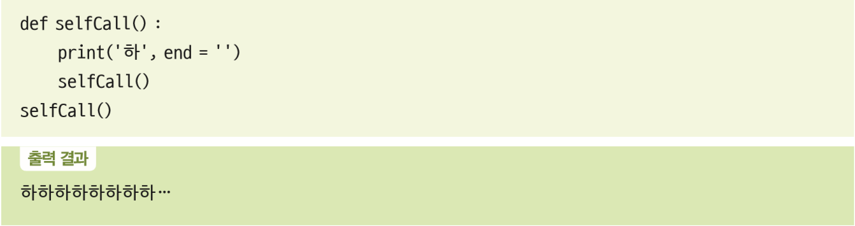
Section06 함수의 심화 내용
재귀 함수
자신이 자신을 호출

Slide 35
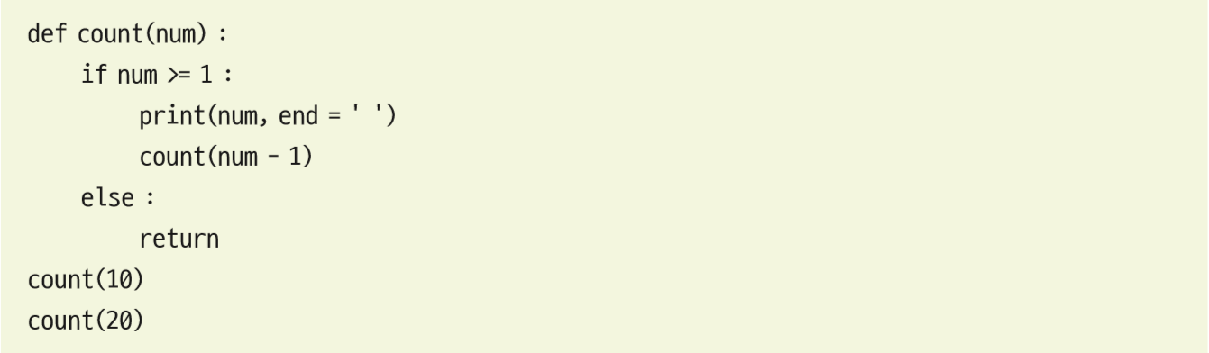
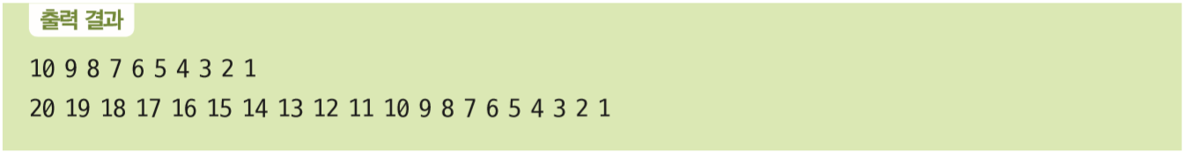
Section06 함수의 심화 내용
입력한 숫자를 1까지 세는 함수를 재귀 함수

Slide 36
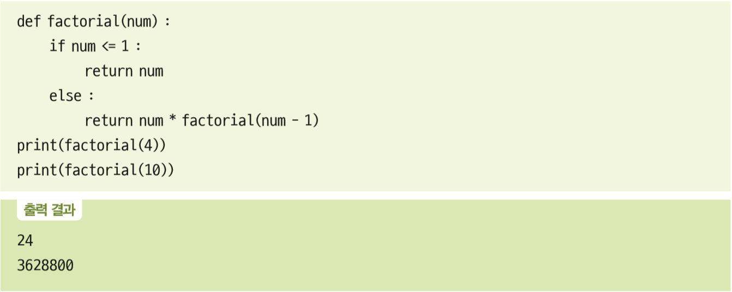
Section06 함수의 심화 내용
팩토리얼(Factorial)값을 구하는 함수

Slide 37
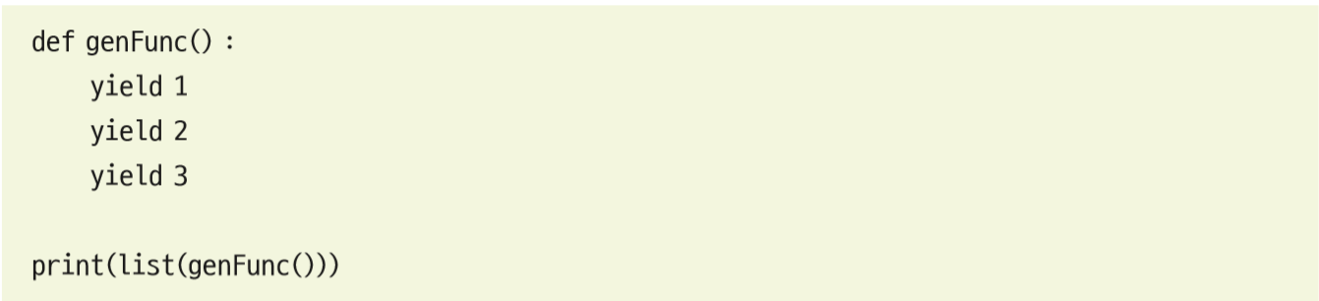
Section06 함수의 심화 내용
제너레이터와 yield
yield 문 : 함수를 종결하지 않으면서 값을 계속 반환

Slide 38
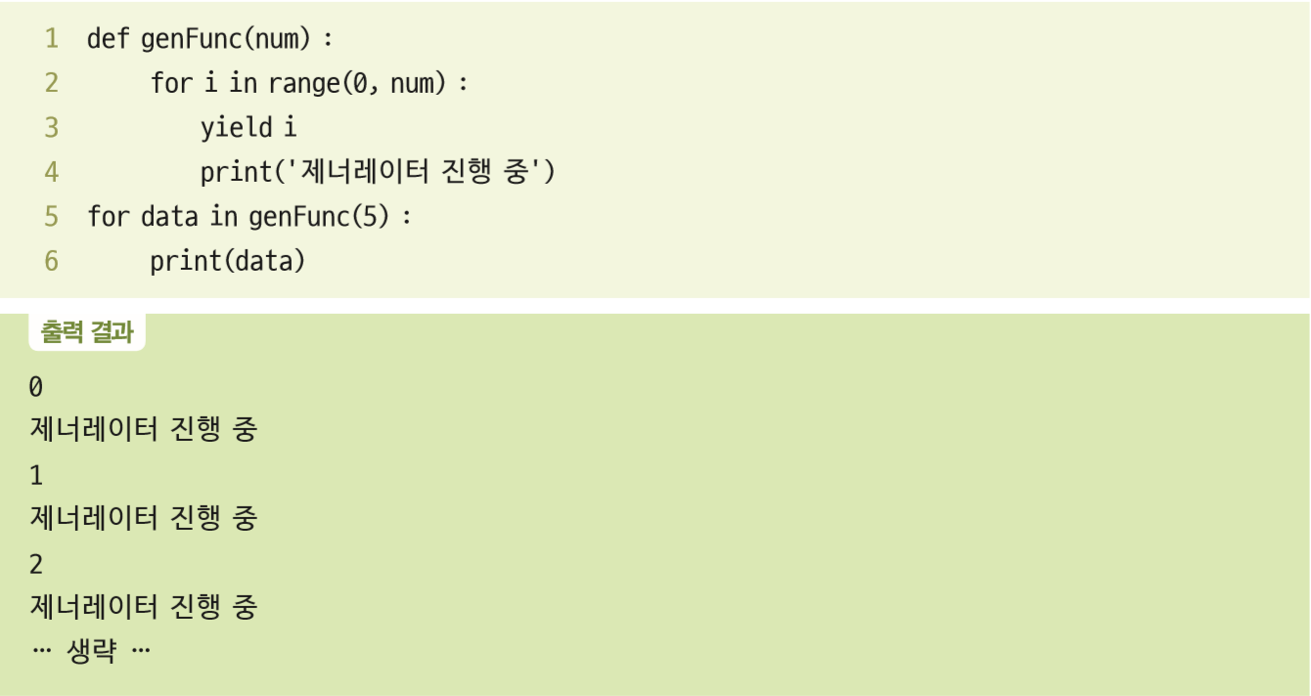
Section06 함수의 심화 내용
제너레이터(Generator : 생성자) 함수 : yield가 포함된 함수
yield 문으로 값을 반환한 후 계속 진행
1행의 genFunc() 함수는 매개변수 num에 5를 대입
2행에서 range() 함수로 0~4를 반복
3행에서 0 반환
5행에서 for 문이 실행될 때 genFunc() 함수 호출
6행에서 0 출력
제너레이터는 계속 진행되어 4행의 메시지 출력
아직 2행의 for 문이 끝나지 않았으므로 계속 반복

Slide 39
END

